Slide 1

UYARI
Rapor boyunca istisnasız tüm yazıların minimum yazı tipi boyutu 18 ve yazı tipi Calibri olmalıdır.
Paragraflar kalın (bold) ve vurgulu (highlighted) olmamalıdır.
Rapor şablonunun kenar boşluklarına uyulmalıdır.
Raporda istenilen bilgiler ilgili bölümde yer almıyorsa puanlanmayacaktır (Raporun başka bir kısmında belirtilmesi yeterli değildir). Diskalifiye kriterleri gereğince istenen bilgiler doğru yansıda yer almadığı takdirde ilgili takım diskalifiye edilecektir.
Alıntı yapılan her türlü bilginin referansı paylaşılmalıdır. Referans direkt olarak yansı altında olabileceği gibi numaralandırma yapılmak suretiyle rapor sonundaki referans yansısında referans bilgileri toplu halde sunulabilir. İntihal yaptığı tespit edilen takımlar diskalifiye edilecektir.
Tablo, şema, denklem vs görseller de referansa tabiidir.
Paylaşılan ölçüler teknik resim formatına uygun görsellerle sunulmalıdır ve rapordaki tüm birimler SI birim sistemine (International System of Units) uygun olarak belirtilmelidir. Eksik ölçü birimi olan ölçümlendirmeler dikkate alınmayacaktır.
Kullanılacak olan tablolar ilgili yansıdaki tablo formatından farklı olmamalıdır.
Grafik ve tablolar için başlık bilgisi yer almalıdır. Başlık bilgisi olmayan grafik ve tablolar değerlendirmeye alınmayacaktır.
Grafik ve tablolar şablondaki boyutlara benzer olmalıdır.
Sistemler ile alakalı bilgiler kısa ve rahat anlaşılabilir (net) olmalıdır. Tablo ve görseller malzeme, boyutlandırma, karşılaştırma vb. ihtiyaç duyulan yerlerde kullanılmalıdır.
Karşılaştırmalarda seçilen unsurun yazı rengi yeşil olmalıdır.

Slide 2
Görev Yükü
Takım Logosu
(VARSA) Görev yükünün işlevi tanıtılmalı ve görev yükünün genel boyutları paylaşılarak taslak CAD görüntüsü verilmelidir.
Görev yükünün roketten nasıl ayrılacağı açıklanmalı. Hangi aşamada ve nasıl ayrılacağı ardından nasıl bulunacağı açıklanmalıdır.
Görev yükünün kurtarması için üzerinde konum belirleyen bir sistem olması zorunludur. Görev yükü üzerinde bulunacak konum belirleme sistemi detaylı bir şekilde paylaşılmalıdır.
Görev yükü kütlesi paylaşılmalıdır.
Bu kısım 2 (iki) yansıyı geçmemelidir.

Slide 3

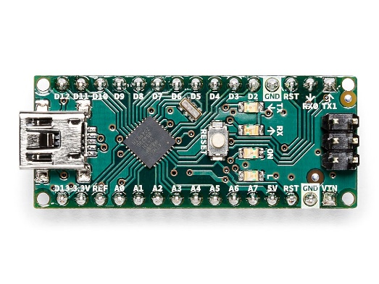
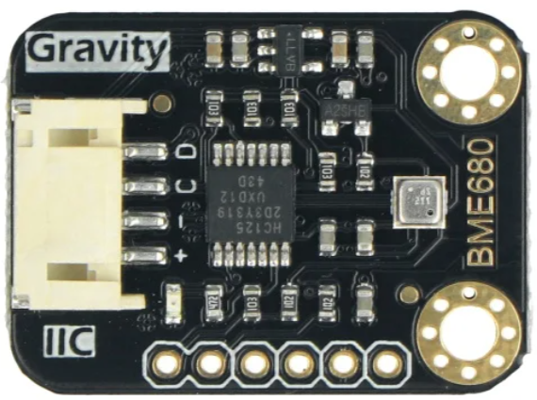
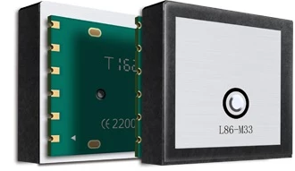
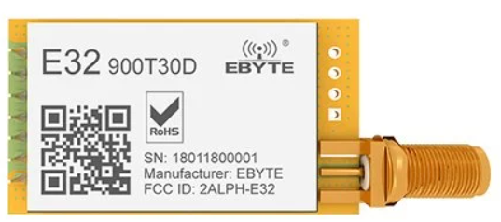
Görev Yükü
Görev yükü üzerinde rokette bulunan aviyonik sistemler haricinde aviyonik sistem bulunacaktır. Bu aviyonik sistemde BME 680 sensöründen alınacak sıcaklık, irtifa (basınç) ve nem verileri ile Quectel L86 GPS sensöründen alınacak konum bilgisi arduino nano tarafından işlenecek ve EBYTE E32 iletişim modülü aracılığı ile yer istasyonuna iletilecektir.
Görev Yükü Aviyonik Sistemi Devre Diyagramı:
Görev Yükü Bilgisayarı:
Arduino Nano
BME680
L86
EBYE E32 900T30D
Arduino Nano
BME680
Quectel L86
Yer İstasyonu
EBYTE E32 900T30D

Slide 4
Aviyonik – Özet
Bu yansıda, kullanılması planlanan Uçuş Kontrol Bilgisayarları tanıtılmalıdır.
Orta ve Yüksek İrtifa ile Zorlu Görev Kategorilerinde uçuş kontrol bilgisayarlarından bir (1) tanesinin özgün olarak geliştirilmiş olması zorunludur.
Orta ve Yüksek İrtifa ile Zorlu Görev Kategorilerinde ikinci uçuş kontrol bilgisayarlarının ticari uçuş kontrol bilgisayarı olması zorunludur.
Sistemde bulunan ticari ve özgün geliştirilmiş her bir sistem listelenmeli ve temel görevleri yazılmalıdır.
Ticari sistemler için ürünün tam adı ve kodu paylaşılmalıdır.
Kullanılması planlanan iki Uçuş Kontrol Bilgisayarının benzerlikleri ve farklılıkları özet bir tablo ile sunulmalıdır.
İki Uçuş Kontrol Bilgisayarı arasındaki geçişin nasıl olacağı temel düzeyde açıklanmalıdır.
Kullanılan uçuş kontrol bilgisayarları arasında herhangi bir bağlantı var ise detaylıca açıklanmalıdır.
Bu kısım 2 (iki) yansıyı geçmemelidir.
SİLİNECEK.

Slide 5
Aviyonik – Özet
Aviyonik Sistemler:
Aviyonik Sistemler Blok Diyagramı:
Aviyonik sistemler Özgün Uçuş Kontrol Bilgisayarı, Ticari Uçuş Kontrol Bilgisayarı ve Faydalı Yük Bilgisayarı olarak 3 ana bölüme ayrılmaktadır. Özgün uçuş bilgisayarının Arduino Nano geliştirme kartı kullanılarak üretilmesi ve ticari uçuş bilgisayarı olarak RRC3 "Sport" kodlu RRC3 "Sport" Altimeter tedarik edilmesi planlanmaktadır.
Her iki uçuş kontrol bilgisayarı da kendi sensörlerinden gelen anlık verileri işleyerek tepe noktasını tespit ederek 1. kurtarma sisteminin, 500 metre irtifada ise 2. kurtarma sisteminin ateşlenmesi görevini yerine getirecektir. Özgün uçuş aynı zamanda işlediği verileri haberleşme modülü aracılığıyla yer istasyonuna iletecektir.
Aviyonik Sistemler
Özgün Uçuş Kontrol Bilgisayarı: Arduino Nano
Ticari Uçuş Bilgisayarı: RRC3 "Sport" Altimetre
Görev Yükü Bilgisayarı:
Arduino Nano
L86
BME680
L86
LPS25HB
BNO055
Kurtarma Sistemleri
EBYE E32 900T30D
EBYE E32 900T30D
Yer İstasyonu

Slide 6
Aviyonik – Özet
İki Uçuş Kontrol Bilgisayarı Arasındaki Benzerlikler ve Farklılıklar Tablosu:
İki uçuş kontrol bilgisayarı arasında herhangi haberleşme olmayacaktır. İki uçuş bilgisayarı kurtarma sistemlerini bağımsız olarak tetikleyebilecektir. Bu sebeple iki uçuş bilgisayarı arasında bir geçiş bulunmayacaktır. Kurtarma sistemleri herhangi bir uçuş kontrol bilgisayarından sinyal gelmesi durumunda tetiklenecektir. Bu sayede uçuş kontrol bilgisayarlarının birbirlerini yedeklemesi sağlanmış olacaktır.
2 uçuş kontrol bilgisayarına ek olarak faydalı yükün roketten ayrıldıktan sonra bulunabilmesi adına kendi faydalı yük bilgisayarı bulunmaktadır.
Benzerlikler | Farklılıklar
1. uçuş bilgisayarı özgün olarak tasarlanmıştır ve aviyonik ekibi tarafından üretilecektir. | 2. uçuş bilgisayarı ticari bir sistemdir ve tedarik edilecektir.
Her iki uçuş kontrol bilgisayarında da basınç sensörü bulunmakta ve alınan anlık irtifa verisi ile kurtarma sistemleri tetiklenebilmektedir. | Özgün uçuş kontrol bilgisayarında 9-DOF mutlak oryantasyon sensörü bulunmaktadır.
Ticari uçuş bilgisayarında haberleşme sistemi bulunmamaktadır. | Özgün uçuş kontrol bilgisayarında haberleşme sistemi bulunmaktadır.

Slide 7
Aviyonik – 1.Sistem Detay/1
1. Uçuş Kontrol Bilgisayarında kullanılan temel devre elemanlarının (Sensör, Kontrolcü ve/veya işlemcilerin) seçim kriterleri paylaşılarak avantaj ve dezavantajları tabloda belirtilmelidir. Açıklama kısmına devredeki görevi kısaca yazılmalıdır.
Devre elemanları belirtilirken hem türü (barometre, gps, işlemci vb.) hem de kodu belirtilmelidir.
Seçilmesi planlanan unsurlar yeşile boyanarak belirtilmelidir.
Bu kısım 2 (iki) yansıyı geçmemelidir.
Adı | Kodu | Avantaj | Dezavantaj | Açıklama
Y Barometresi | YYYY | Yüksek hassasiyet | Düşük frekanslı örnekleme
X GPS’i | XXXX | . | .
Z İşlemcisi | ZZZZ | . | .
. | . | . | .
. | . | . | .

Slide 8
Aviyonik – 1.Sistem Detay/1
1. Aviyonik Sistem Temel Devre Elemanları Seçim Kriterleri Tablosu:
Adı | Kodu | Avantaj | Dezavantaj | Açıklama
Arduino Nano Geliştirme Kartı | A000005 | 1. Tedarik edilmesi daha kolay 2. Daha düşük güç tüketimi 3. Daha düşük maliyet | 1. Daha düşük işlem kapasitesi 2. Daha az giriş – çıkış pin sayısı 3. Harici microSD modülü gereksinimi | Sensörlerden gelecek verileri işlenmesi ve iletişim modülü aracılığıyla yer istasyonuna iletilmesi, kurtarma sistemlerini tetiklenmesi.
Teensy 3.6 Geliştirme Kartı | DEV-14057 | 1. Daha yüksek işlem kapasitesi 2. Daha fazla giriş – çıkış pin sayısı 3. Dahili microSD girişi | 1. Daha yüksek güç tüketimi 2. Daha yüksek maliyet 3. Tedarik edilmesi daha zor
LPS25HB Ortam Basıncı / İrtifa Sensörü Kontrol Kartı | LPS25HB | 1. Daha yüksek maliyet 2. Daha yüksek ölçüm aralığı 3. Daha yüksek ölçüm hassasiyeti | 1. Daha düşük çalışma sıcaklığı aralığı | Roketin bulunduğu irtifada açık hava basıncını ölçerek anlık irtifanın bulunması ve geliştirme kartına aktarılması.
BME680 Dijital Basınç Sensörü Modülü | BME680 | 1. Daha yüksek ölçüm aralığı 2. Daha yüksek ölçüm hassasiyeti 3. Dahili sıcaklık ve nem sensörleri 4. Daha yüksek çalışma sıcaklığı aralığı | 1. Daha yüksek maliyet | Basınç sensörüne olarak dahili sıcaklık ve nem sensörleri içerdiği için faydalı yük aviyonik sisteminde kullanılması planlanmaktadır.
MPL115A2 Barometrik Basınç - Sıcaklık Sensörü | MPL115A2 | 1. Daha düşük maliyet 2. Daha yüksek çalışma sıcaklığı aralığı | 1. Daha düşük ölçüm aralığı 2. Daha düşük ölçüm hassasiyeti | Düşük ölçüm hassasiyeti nedeniyle 1. tercih olarak seçilmemiştir.

Slide 9
Aviyonik – 1.Sistem Detay/1
1. Aviyonik Sistem Temel Devre Elemanları Seçim Kriterleri Tablosu:
Adı | Kodu | Avantaj | Dezavantaj | Açıklama
BNO055 9-DOF Mutlak Oryantasyon IMU Füzyon Tümleşik Kartı | BNO055 | 1. Dahili veri işleme kapasitesi 2. Tedarik edilmesi daha kolay | 1. Daha düşük ölçüm hassasiyeti 2. Daha yüksek maliyet | Roketin 9 eksenli hareketinin takip edilmesi ve bu verilerin geliştirme kartına aktarılması.
NXP 9-DOF Tümleşik Kartı | FXOS8700 + FXAS21002 | 1. Daha yüksek ölçüm hassasiyeti 2. Daha düşük maliyet | 1. Harici veri işleme ihtiyacı 2. Tedarik edilmesi daha zor | Harici işlem ihtiyacı sebebiyle 1. tercih olarak seçilmemiştir.
BMX160 9-DOF Sensör | BMX160 | 1. Daha düşük maliyet | 1. Harici veri işleme ihtiyacı
Quectel L86 GPS | L86-M33/L86NR01A05S | 1. Daha yüksek ölçüm hassasiyeti 2. Tedarik edilmesi daha kolay | 1. Daha yüksek maliyet 2. Harici veri kaydı gereksinimi | Roketin 3 boyutlu uzaydaki mutlak oryantasyon verilerinin elde edilmesi ve bu verilerin geliştirme kartına aktarılması.
Adafruit Ultimate Tümleşik GPS | PA1616S | 1. Daha yüksek ölçüm hassasiyeti 2. Dahili microSD kart veri kaydı imkanı | 1. Çok yüksek maliyet 2. Tedarik edilmesi daha zor
NEO-6M GPS | NEO-6M | 1. Daha düşük maliyet 2. Tedarik edilmesi daha kolay | 1. Daha düşük ölçüm hassasiyeti 2. Harici veri kaydı gereksinimi

Slide 10
Aviyonik – 1.Sistem Detay/2
1. Uçuş kontrol bilgisayarının yapısını gösteren devre blok diyagramı paylaşılmalıdır. Bu blok diyagramda sistemde bulunan tüm kartların, diğer kartlar ve sistemler ile olan bağlantıları gösterilmelidir.
Sistemde kullanılan sensörlerin, kontrolcü/işlemcilerin ve devre elemanlarının yer aldığı bir uçuş bilgisayarı kart tasarımı temel düzeyde paylaşılmalıdır.
Bu kısım 2 (iki) yansıyı geçmemelidir.
SİLİNECEK.

Slide 11
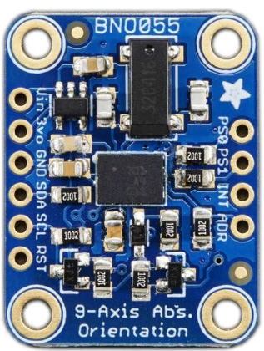
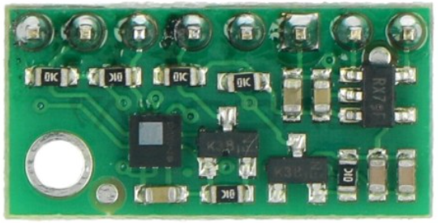
Aviyonik – 1.Sistem Detay/2
1. Aviyonik Sistem Devre Blok Diyagramı:
1. Uçuş Bilgisayarı:
Arduino Nano
Arduino Nano
Pololu LPS25HB
LPS25HB
BNO055
L86
Adafruit
BNO055
1. Kurtarma Sistemi
2. Kurtarma Sistemi
EBYTE E32 900T30D
Yer İstasyonu
EBYTE E32 900T30D
Quectel L86

Slide 12
Aviyonik – 1.Sistem Detay/2
1. Aviyonik Sistem Temel Kart Tasarımı:
Güç
3 Hücreli Li-Po Pil
9 V
1. Kurtarma Sistemi
Arduino Nano
11.1 V
Geliştirme Kartı
Anahtar
9 V Voltaj Regülatörü
9 V
9 V
2. Kurtarma Sistemi
Haberleşme
5 V
Buzzer ve led
5 V Voltaj Regülatörü
EBYTE E32 900T30D
UART
Sensör
SPI
microSD kart kayıt modülü
I2C
UART
I2C
Çıkış Sinyali
Yer İstasyonu
Anten
LPS25HB
L86
BNO055

Slide 13
Aviyonik – 1.Sistem Detay/3
1. Aviyonik sistemde kullanılacak kurtarma sistemi algoritması temel düzeyde paylaşılmalıdır.
1. Yansıda kurtarma sistemini tetikleyecek parametreler listelenmeli ve neden seçildiği açıklanmalıdır.
Kullanılması planlanan veri filtreleme yöntemlerinin hangi verileri filtrelemek için kullanılacağı ve neden seçildiği açıklanmalıdır.
Kullanılan sistem ticari sistem ise bu sayfa da sistem kullanılırken yapılacak ayarlardan bahsedilmelidir.
Bu kısım 2 (iki) yansıyı geçmemelidir.
SİLİNECEK.

Slide 14
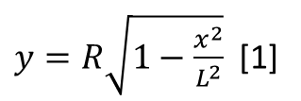
Aviyonik – 1.Sistem Detay/3
1. Aviyonik Sistem Kurtarma Sistemleri Tetikleme Algoritması:
Parametreler:
Ateşleme
Yükselme
Max İrtifa = Anlık İrtifa
1. aviyonik sistemde parametre olarak basınç sensöründen gelecek olan anlık irtifa verisi ve 9-DOF sensörden gelecek olan roketin yeryüzü ile arasındaki eğim verisi kullanılacaktır. Roketin tepe noktasının belirlenmesi için her iki sensörden gelen veriler birlikte kullanılacaktır. Anlık irtifa bilgisi Max İrtifa değişkeni ile karşılaştırılacak ve anlık irtifanın yüksek çıkması durumunda Max İrtifa değişkeni anlık irtifaya eşitlenecektir. Max irtifa anlık irtifadan büyük olduğu durumda roketin tepe noktasına ulaştığı anlaşılacaktır.
9-DOF sensörden gelen roketin yeryüzüne göre eğim verisinin 0 veya 0’dan küçük olması durumunda roketin burnunun yeri gösterecek şekilde eğildiği anlaşılacaktır ve roketin tepe noktasına ulaştığı anlaşılacaktır. Bu iki durumun sağlanması durumunda birinci kurtarma sistemi ateşlenecektir.
Birinci kurtarma sisteminin ateşlenmesinin ardından ikinci kurtarma sistemi sadece irtifa verisine bakılarak ateşlenecektir.
Evet
Anlık İrtifa <= Max İrtifa
&& Egim_Z == 0
Hayır
Birincil (sürüklenme) paraşütün açılması ve faydalı yükün bırakılması
Sürüklenme
İkincil (Ana) paraşütün açılması
Hayır
Anlık İrtifa >= 450
&& Anlık İrtifa <= 550
Evet

Slide 15
Aviyonik – 1.Sistem Detay/3
1. Aviyonik Sistem Veri Filtreleme:
Veri filtreleme yöntemi olarak Kalman Filtresi kullanılması planlanmaktadır. Kalman filtresi kısaca optimal tahmin algoritmasıdır. Sistemin önceki durumlarına göre bir sonraki durumlarını tahmin eder ve minimum gecikme sağlar. Birçok mühendislik uygulamasında yaygın olarak kullanılmaktadır ve önemli derecede verileri gürültüden ayıklayarak daha sağlıklı sonuçlar elde edilmesini sağlar. Bu sebeple irtifa, ivme ve eğim verilerinin filtrelemesinde kullanılacaktır. Ayrıca uçuş tamamlandıktan sonra daha kısa sürede roketi bulmamıza yardımcı olması açısından GPS verilerinde de kullanılması planlanmaktadır.

Slide 16
Aviyonik – 2.Sistem Detay/1
2. Uçuş kontrol bilgisayarında kullanılan temel devre elemanlarının (Sensör, Kontrolcü ve/veya işlemcilerin) seçim kriterleri paylaşılarak avantaj ve dezavantajları tabloda belirtilmelidir. Açıklama kısmına devredeki görevi kısaca yazılmalıdır.
Devre elemanları belirtilirken hem türü (barometre, gps, işlemci vb.) hem de kodu belirtilmelidir.
Seçilmesi planlanan unsurlar yeşile boyanarak belirtilmelidir.
Bu kısım 2 (iki) yansıyı geçmemelidir.
Adı | Kodu | Avantaj | Dezavantaj | Açıklama
Y Barometresi | YYYY | Yüksek hassasiyet | Düşük frekanslı örnekleme
X GPS’i | XXXX | . | .
Z İşlemcisi | ZZZZ | . | .
. | . | . | .
. | . | . | .

Slide 17
Aviyonik – 2.Sistem Detay/1
2. Aviyonik Sistem Temel Devre Elemanları Seçim Kriterleri Tablosu:
Adı | Kodu | Avantaj | Dezavantaj | Açıklama
RRC3 "Sport" Altimeter | RRC3 "Sport" | 1. Daha uygun maliyet 2. Tedarik edilmesi daha kolay 3. Düşük enerji ihtiyacı | 1. Tek dahili sensör (basınç) 2. Daha az veri kaydı 3. Daha büyük boyutlar | 2. aviyonik sistem ticari uçuş bilgisayarı olarak seçilmiştir. Bu ticari uçuş bilgisayarı içerisindeki sensörlerden aldığı anlık veriler sayesinde kurtarma sistemlerini tetikleyecektir. Aviyonik sistemler bünyesinde tek haberleşme bilgisayarı bulunması yeterli olduğu için ticari uçuş bilgisayarında telemetri gönderebilme opsiyonu tercih edilmemiştir.
StratoLoggerCF Altimeter | StratoLoggerCF | 1. En uygun maliyet 2. En küçük boyutlar | 1. Tek dahili sensör (basınç) 2. Tedarik edilmesi daha zor
EasyMini Dual Deployment Altimeter | EasyMini | 1. Daha uygun maliyet 2. Daha çok veri kaydı | 1. Tek dahili sensör (basınç) 2. Anlık veri iletimi yok
Lightning Bug Dual Deployment Altimeter | Lightning Bug | 1. Orta maliyet 2. Dahili ivmeölçer | 1. Tek dahili sensör (basınç) 2. Daha yüksek maliyet 3. Anlık veri iletimi yok 4. Daha az veri kaydı
TeleMega Flight Computer | TeleMega | 1. 2 farklı sensör tipi (Basınç ve 9-DOF) 2. Telemetri verisi gönderebilme 3. Dahili GPS sensörü 4. En fazla veri kaydı | 1. En yüksek maliyet 2. Tedarik edilmesi daha zor 3. Yüksek enerji ihtiyacı

Slide 18
Aviyonik – 2.Sistem Detay/2
2. Uçuş kontrol bilgisayarının yapısını gösteren devre blok diyagramı paylaşılmalıdır. Bu blok diyagramda sistemde bulunan tüm kartların, diğer kartlar ve sistemler ile olan bağlantıları gösterilmelidir.
Sistemde kullanılan sensörlerin, kontrolcü/işlemcilerin ve devre elemanlarının yer aldığı bir uçuş bilgisayarı kart tasarımı temel düzeyde paylaşılmalıdır.
Bu kısım 2 (iki) yansıyı geçmemelidir.
SİLİNECEK.

Slide 19
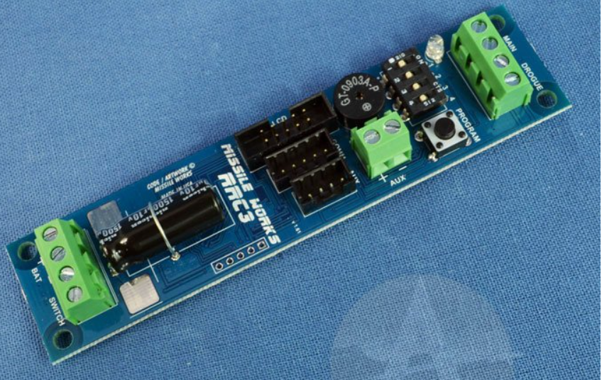
Aviyonik – 2.Sistem Detay/2
2. Aviyonik Sistem Devre Blok Diyagramı:
2. Uçuş Bilgisayarı: RRC3 "Sport" Altimeter
1. Kurtarma Sistemi
2. Kurtarma Sistemi
RRC3 "Sport" Altimeter

Slide 20
Aviyonik – 2.Sistem Detay/2
2. Aviyonik Sistem Devre Blok Diyagramı:
Güç
3 Hücreli Li-Po Pil
RRC3 "Sport" Altimeter
9 V
1. Kurtarma Sistemi
11.1 V
Geliştirme Kartı
Anahtar
9 V Voltaj Regülatörü
9 V
9 V
2. Kurtarma Sistemi
Çıkış Sinyali
Buzzer ve LED

Slide 21
Aviyonik – 2.Sistem Detay/3
2. Aviyonik sistemde kullanılacak kurtarma sistemi algoritması temel düzeyde paylaşılmalıdır.
1. Yansıda kurtarma sistemini tetikleyecek parametreler listelenmeli ve neden seçildiği açıklanmalıdır.
Kullanılması planlanan veri filtreleme yöntemlerinin hangi verileri filtrelemek için kullanılacağı ve neden seçildiği açıklanmalıdır.
Kullanılan sistem ticari sistem ise bu sayfa da sistem kullanılırken yapılacak ayarlardan bahsedilmelidir.
Bu kısım 2 (iki) yansıyı geçmemelidir.
SİLİNECEK.

Slide 22
Aviyonik – 2.Sistem Detay/3
2. Aviyonik Sistem Kurtarma Sistemleri Tetikleme Algoritması:
Parametreler:
Ateşleme
Yükselme
2. aviyonik sistem olarak kullanılacak ticari uçuş kontrol bilgisayarı olan RRC3 "Sport" Altimeter parametre olarak bünyesinde bulunan basınç sensöründen gelecek olan anlık irtifa verisi kullanılacaktır.
Ticari uçuş kontrol bilgisayarının birinci ateşleme çıkışı birincil kurtarma sistemine, ikinci ateşleme çıkışı ikincil ateşleme sistemine bağlanacaktır.
Ticari uçuş kontrol bilgisayarı üzerinde bulunan 4 pin ve 1 buton yardımıyla tepe noktasında veya herhangi bir yükseklikte kurtarma sistemlerini ateşlemeye ayarlanabilmektedir. Bu ayarlar yardımıyla uçuş kontrol bilgisayarının birincil kurtarma sistemini tepe noktasında, ikincil kurtarma sistemini ise 500 metrede açacak şekilde programlanması planlanmaktadır.
Evet
Tepe noktasına ulaşıldı mı?
Hayır
Birincil (sürüklenme) paraşütün açılması ve faydalı yükün bırakılması
Sürüklenme
İkincil (Ana) paraşütün açılması
Hayır
Anlık İrtifa == 500
Evet

Slide 23
Aviyonik – İletişim
İletişim için seçilmesi planlanan modüller ve seçim kriterleri hakkında bilgi verilmelidir.
Hangi verilerin yer istasyonuna iletileceği açıkça belirtilmelidir.
Verilerin hangi bantta nasıl bir veri paketi ile aktarılacağı açıklanmalıdır.
Bu kısım 1 (bir) yansıyı geçmemelidir.
SİLİNECEK.

Slide 24
Aviyonik – İletişim
İletişim Modülü ve Anten Seçim Kriterleri Tablosu:
Adı | Kodu | Avantaj | Dezavantaj | Açıklama
EBYTE E32 862- 930 MHz | E32-900T30D | 1. Daha yüksek frekans aralığı (862- 930 MHz) | 1. Daha düşük menzil 2. Daha küçük paket boyutu (58 byte) | Daha yüksek frekans aralığında çalıştığı, gereksinimleri karşıladığı ve hali hazırda takımın envanterinde bulunduğu için bu modül seçilmiştir.
EBYTE E22 410 - 493 MHz | E22-400T30DC | 1. Daha yüksek menzil 2. Daha büyük paket boyutu (240 byte) | 1. Daha düşük frekans aralığı (410 - 493 MHz) | Gereksinimleri karşılamaktadır, ancak tedarik sıkıntılarından dolayı 1. modül olarak tercih edilmemiştir.
EBYTE SMA-J 3DBİ Anten | TX868-JKD-20 | 1. Boyutları daha küçük 2. 90° dönme kabiliyeti | 1. Daha düşük kazanç 2. Daha dar frekans aralığı | Roket içinde aviyonik bölümüne ve faydalı yük içine sığabilmesi nedeniyle 1. tercih olarak seçilmiştir.
EBYTE SMA 3.5 Dbi Anten | TX868-XPL-100 | 1. Daha yüksek kazanç 2. Daha geniş frekans aralığı | 1. Boyutları daha büyük 2. Sabit şekil | Roket içerisine sığması zor olduğundan 1. tercih olarak seçilmemiştir.
1. Uçuş bilgisayarında bulunan iletişim modülü ile yer istasyonuna GPS sensöründen alınacak konum, basınç sensöründen alınacak irtifa, 3 boyutlu konumlandırma sensöründen alınacak 3 boyutlu uzay konum verileri iletilecektir.
Faydalı yük uçuş bilgisayarında bulunan iletişim modülü ile yer istasyonuna GPS sensöründen alınacak konum, basınç sensöründen alınacak irtifa, nem sensöründen alınacak nem, sıcaklık sensöründen alınacak sıcaklık verileri iletilecektir.
Veriler 58 byte paket boyutuyla ISM 862 – 931 MHz aralığında bir frekansta, 2.4 Kbps veri iletim hızı ile iletilecektir.

